Slide 1



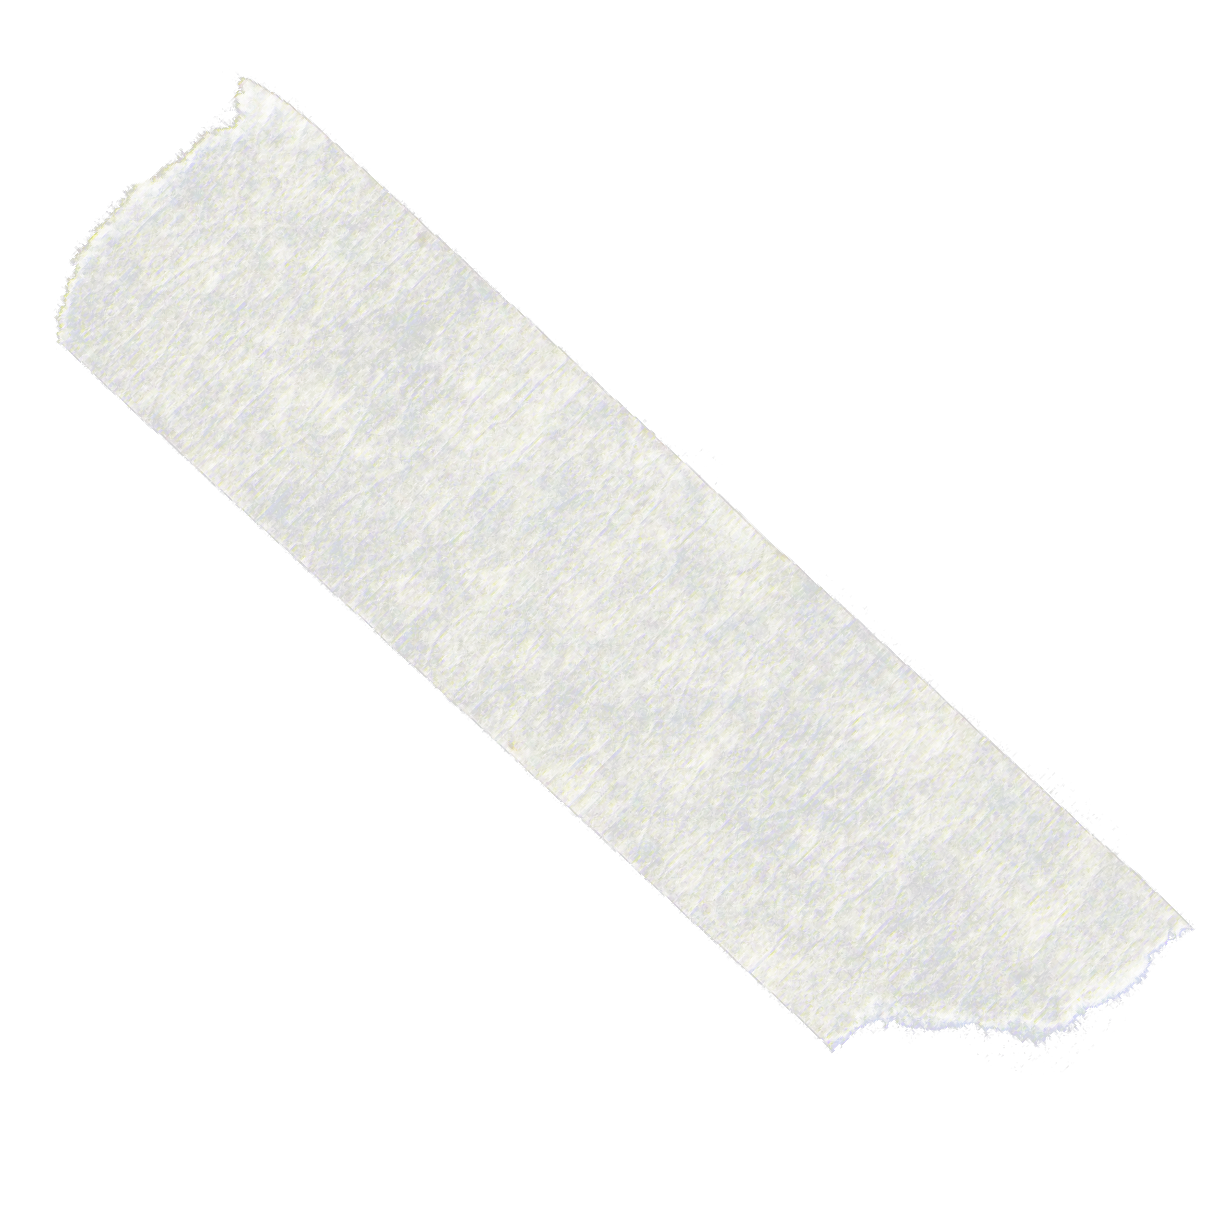
Chương VI - Ứng dụng di truyền học
Bài 31
CÔNG NGHỆ TẾ BÀO

Slide 2
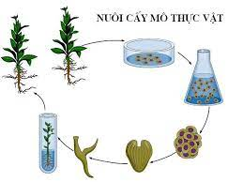
BÀI 31 – CÔNG NGHỆ TẾ BÀO
I/ Khái niệm công nghệ tế bào
Công nghệ tế bào là ngành kĩ thuật về quy trình ứng dụng phương pháp nuôi cấy tế bào hoặc mô để tạo ra cơ quan hoặc cơ thể hoàn chỉnh.
Công nghệ tế bào là gì ??

Slide 3
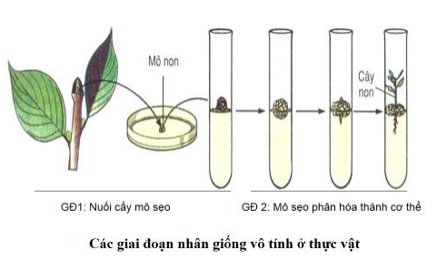
BÀI 31 – CÔNG NGHỆ TẾ BÀO
I/ Khái niệm công nghệ tế bào
Công nghệ tế bào gồm những công đoạn nào ??
Công nghệ tế bào gồm 2 công đoạn thiết yếu là:
+ Tách tế bào hoặc mô từ cơ thể rồi mang nuôi cấy để tạo mô sẹo
+ Dùng hoocmon sinh trưởng kích thích mô sẹo phân hóa thành cơ quan hoặc cơ thể hoàn chỉnh

Slide 4
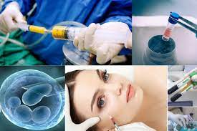
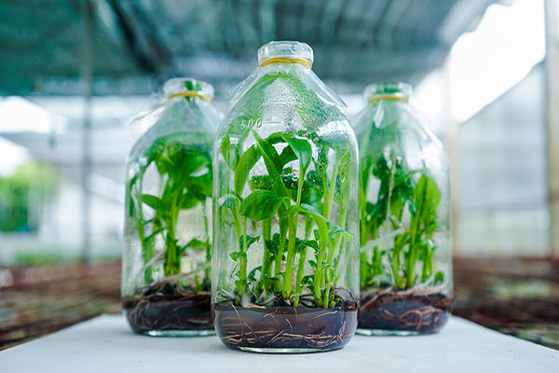
BÀI 31 – CÔNG NGHỆ TẾ BÀO
I/ Khái niệm công nghệ tế bào
II/ Ứng dụng công nghệ tế bào
Em hãy cho biết thành tựu của công nghệ tế bào trong đời sống và sản xuất
Ứng dụng tế bào gốc trong thẩm mỹ
Ứng dụng nuôi cấy mô tế bào thực vật

Slide 5
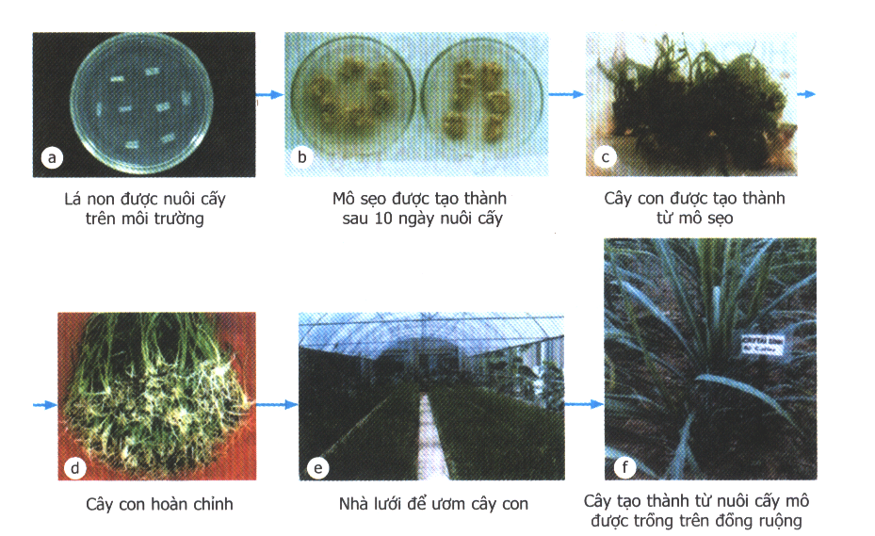
BÀI 31 – CÔNG NGHỆ TẾ BÀO
I/ Khái niệm công nghệ tế bào
II/ Ứng dụng công nghệ tế bào
1, Nhân giống vô tính trong ống nghiệm (vi nhân giống) ở cây trồng:
Quy trình nhân giống vô tính trong ống nghiệm

Slide 6
BÀI 31 – CÔNG NGHỆ TẾ BÀO
I/ Khái niệm công nghệ tế bào
II/ Ứng dụng công nghệ tế bào
1. Nhân giống vô tính trong ống nghiệm (vi nhân giống) ở cây trồng:
+ Ưu điểm:
+ Tạo ra số lượng cá thể lớn trong một thời gian ngắn
+ Tạo ra các cá thể có kiểu gen và kiểu hình giống với cá thể gốc ban đầu
→ Giúp cho việc bảo tồn một số nguồn gen thực vật quý hiếm có nguy cơ tuyệt chủng.
Ưu điểm và triển vọng của phương pháp nhân giống vô tính trong ống nghiệm là gì ??
Phương pháp nhân giống vô tính trong ống nghiệm có những thành tựu nào ??
+ Thành tựu: Nhân giống ở cây khoai tây, mía, hoa phong lan, cây gỗ quý.

Slide 7
BÀI 31 – CÔNG NGHỆ TẾ BÀO
I/ Khái niệm công nghệ tế bào
II/ Ứng dụng công nghệ tế bào
1. Nhân giống vô tính trong ống nghiệm (vi nhân giống) ở cây trồng:
Tại sao trong nhân giống vô tính ở thực vật người ta không tách tế bào già hay mô đã già ??
Các tế bào già hay mô đã già không còn khả năng phân chia hoặc khả năng phân chia kém nên không thể tiến hành nhân giống

Slide 8
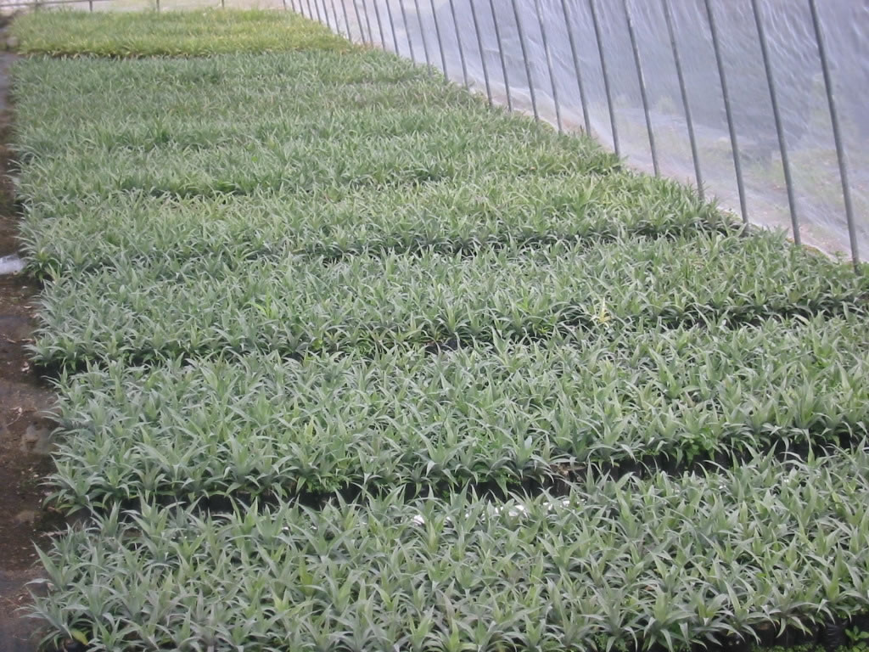
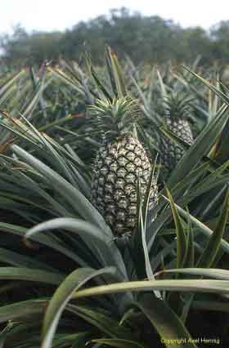
BÀI 31 – CÔNG NGHỆ TẾ BÀO
Cây dứa

Slide 9
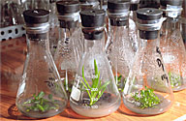
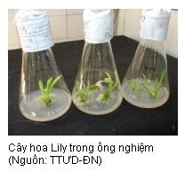
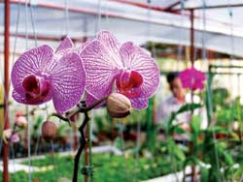
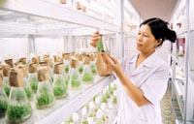
Phong lan

Slide 10
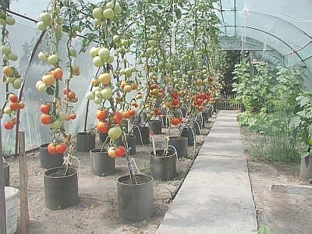
Cà chua

Slide 11
BÀI 31 – CÔNG NGHỆ TẾ BÀO
I/ Khái niệm công nghệ tế bào
II/ Ứng dụng công nghệ tế bào
1. Nhân giống vô tính trong ống nghiệm (vi nhân giống) ở cây trồng:
2. Ứng dụng nuôi cấy tế bào và mô trong chọn giống cây trồng:
Quy trình tiến hành nuôi cấy mô và tạo vật liệu mới cho chọn giống cây trồng như thế nào?
Chọn vật liệu khởi đầu → khử trùng → tạo chồi → tạo rễ → chuyển vào môi trường thích ứng → đưa ra vườn ươm.
Giống lúa mới có đặc tính gì?
- Giống lúa mới DR2 có năng suất và độ thuần chủng cao, chịu nóng và khô hạn tốt
- Chọn lọc được dòng tế bào xôma chịu nóng và khô từ tế bào của giống lúa CR203

Slide 12
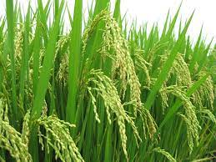
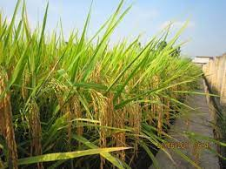
BÀI 31 – CÔNG NGHỆ TẾ BÀO
I/ Khái niệm công nghệ tế bào
II/ Ứng dụng công nghệ tế bào
1. Nhân giống vô tính trong ống nghiệm (vi nhân giống) ở cây trồng:
2. Ứng dụng nuôi cấy tế bào và mô trong chọn giống cây trồng:
Người ta làm như thế nào để tạo ra giống lúa DR2 ?
Dùng phương pháp nuôi cấy tế bào để tạo ra giống lúa mới DR2 có năng suất và độ thuần chủng cao, chịu nóng và khô hạn tốt.
Nuôi cấy dòng TB xôma biến dị
CR203
DR2
Kháng rầy tốt, hạt gạo dài, chất lượng gạo ngon, năng suất tối đa 6 tấn/ha/vụ
Năng suất và độ thuần chủng cao, chịu nóng và khô hạn tốt, chất lượng gạo ngon, năng suất tối đa 8 tấn/ha/vụ

Slide 13
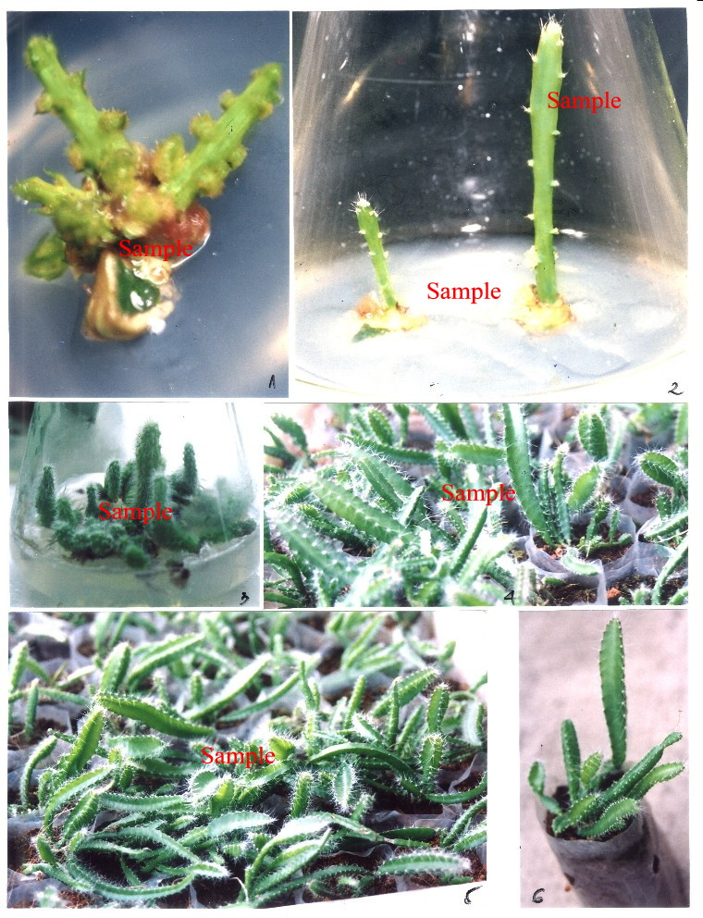
BÀI 31 – CÔNG NGHỆ TẾ BÀO
Tạo giống cây trồng ở cây Thanh Long

Slide 14
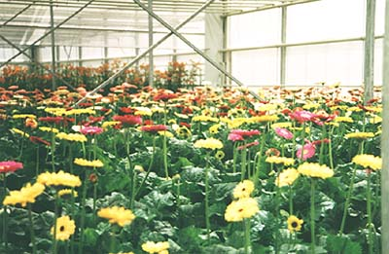
Nhân giống hoa đồng tiền bằng nuôi cấy mô

Slide 15
BÀI 31 – CÔNG NGHỆ TẾ BÀO
I/ Khái niệm công nghệ tế bào
II/ Ứng dụng công nghệ tế bào
1. Nhân giống vô tính trong ống nghiệm (vi nhân giống) ở cây trồng:
2. Ứng dụng nuôi cấy tế bào và mô trong chọn giống cây trồng:
3. Nhân bản vô tính ở động vật:
Nêu thành tựu nhân bản vô tính ở động vật ?
Em biết gì về Cừu Dolly?
Cừu Dolly được tạo ra bởi Ian Wilmut, Keith Campbell và các cộng sự tại Viện Roslin ở Edinburgh, Scotland, là con cừu thuộc giống cừu Dorset Phần Lan. Dolly là động vật có vú được nhân bản vô tính đầu tiên và được tạo ra từ tế bào sinh dưỡng trưởng thành nhờ áp dụng phương pháp chuyển nhân.

Slide 16
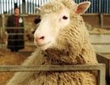
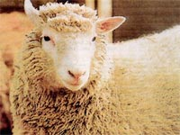
Một số thông tin bổ sung về cừu Dolly
Dolly là con cừu cái sinh ra từ kĩ thuật tách 1 tế bào trưởng thành
Nó có 3 bà mẹ:
Mẹ cho gen
Mẹ cho noãn
Mẹ mang thai
- Dolly ra đời sau nhiều năm nghiên cứu, từ 277 quả trứng thì chỉ có 29 phôi được tạo thành, trong đó chỉ có 3 con cừu được sinh ra và có duy nhất Dolly sống sót. Nó giống hệt hình dáng đến tính cách của cừu mẹ cho gen
Tháng 3/1998 nặng 45 kg
Tháng 2/2003 Dolly chết do chững viêm khớp và sưng phổi nặng

Slide 17
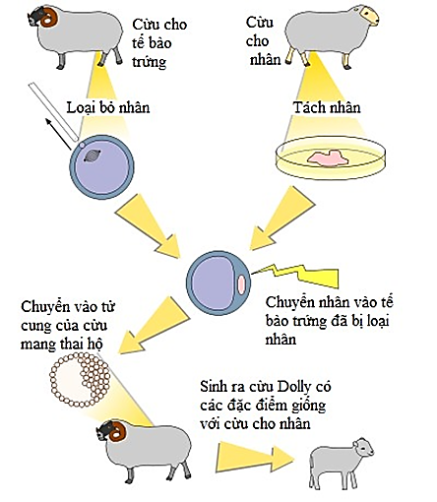

Slide 18
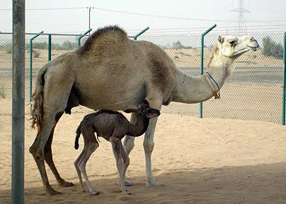
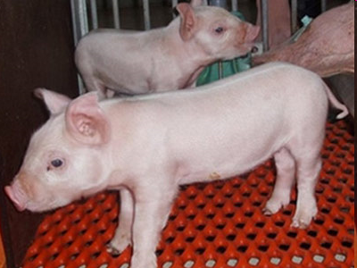
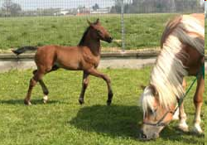
Một số thành tựu nhân giống vô tính
Sau Dolly, Chó (2/1998 tại Nhật Bản, 12/1999 tại Hàn Quốc, 3/2000 tại Thái Lan), chuột, bò, lợn.
Nghiên cứu nhân bản vô tính tại Việt Nam đã được thực hiện trên các loài chuột, trâu, bò nhà, bò tót, gấu, lợn, khỉ và sao la.
Heo nhân bản thế hệ thứ tư
Các nhà khoa học tại Dubai (UAE) nhân bản vô tính một con lạc đà cái.
Vào tháng 8-2004 tại Ý Con ngựa nhân bản đầu tiên bản sao của một con ngựa cái giống Haflinger (trái) đang dạo chơi trên bãi cỏ.

Slide 19
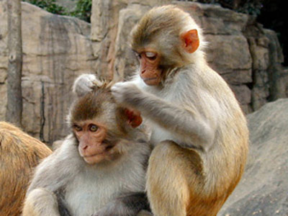
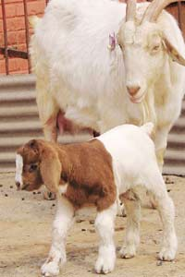
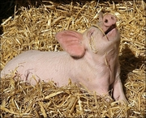
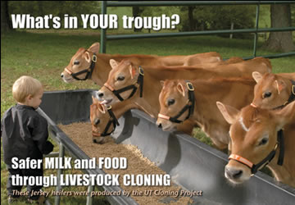
Một số động vật là kết quả của nhân bản vô tính

Slide 20
BÀI 31 – CÔNG NGHỆ TẾ BÀO
I/ Khái niệm công nghệ tế bào
II/ Ứng dụng công nghệ tế bào
1. Nhân giống vô tính trong ống nghiệm (vi nhân giống) ở cây trồng:
2. Ứng dụng nuôi cấy tế bào và mô trong chọn giống cây trồng:
3. Nhân bản vô tính ở động vật:
Ý nghĩa của nhân bản vô tính ???
Ý nghĩa: Nhân nhanh nguồn gen động vật quý hiếm có nguy cơ tuyệt chủng.
Tạo cơ quan nội tạng của động vật đã được chuyển gen người để chủ động cung cấp cơ quan thay thế cho các bệnh nhân bị hỏng cơ quan.
Ngoài ra, công nghệ tế bào còn được ứng dụng trong y học, xử lý ô nhiễm môi trường.

Slide 21
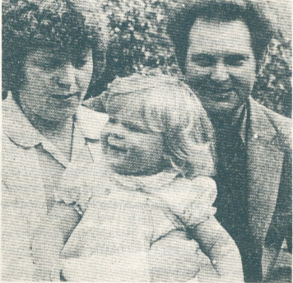
Louise Brown là em bé đầu tiên trên thế giới được sinh ra trong ống nghiệm, chụp hình với cha mẹ.
(tháng 7 - 1978)

Slide 22
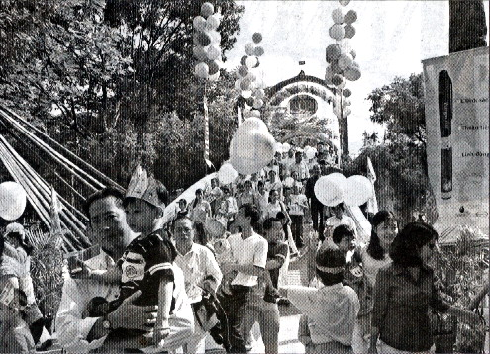
Ngày 17/12/2005, tại công viên văn hóa Đầm Sen (TP HCM), đã diễn ra “ngày hội” của những em bé chào đời từ thụ tinh trong ống nghiệm và mừng em bé thứ 2000 ra đời bằng phương pháp khoa học này tại bện viện phụ sản Từ Dũ (TP HCM).

Slide 23
Luyện tập
Chọn câu trả lời đúng:
1. Công nghệ tế bào gồm những công đoạn thiết yếu nào ??
a) Tách tế bào hoặc mô cơ thể.
b) Nuôi cấy tế bào trên môi trường nhân tạo mô sẹo.
c) Dùng hoocmôn sinh trưởng kích thích mô sẹo thành cơ quan, cơ thể hoàn chỉnh.
d) Cả 3 đáp án trên.
d

Slide 24
Luyện tập
Chọn câu trả lời đúng:
2. Điều nào sau đây là sai với công nghệ tế bào ??
a) Phương pháp nuôi cấy tế bào, mô trong môi trường nhân tạo.
b) Có khả năng tạo ra mô, cơ quan hoặc cơ thể hoàn chỉnh.
c) Được cấu tạo về các mô
d) Cơ thể tạo ra có kiểu gen của cơ thể gốc.
b

Slide 25
Luyện tập
Chọn câu trả lời đúng:
Câu 3: Phương pháp nhân giống vô tính trong ống nghiệm ở cây trông có ý nghĩa gì?
A. Giúp tạo ra nhiều loại cây trồng mới.
B. Giúp tạo ra nhiều loại cây trồng có khả năng chống chịu tốt với các điều kiện của môi trường.
C. Giúp tạo ra nhiều loại cây trồng cho năng suất cao.
D. Giúp bảo tồn một số nguồn gen thực vật quý hiếm có nguy cơ tuyệt chủng.
D

Slide 26
Thuật ngữ: TẾ BÀO GỐC
Tế bào gốc được xem như là “nguồn nguyên liệu ban đầu” để sản sinh ra nhiều loại tế bào khác nhằm thực hiện những chức năng hỗ trợ cho cơ thể. Nói cách khác, đó chính là loại tế bào có khả năng đặc biệt trong việc sản xuất và phát triển nhiều loại tế bào chuyên biệt khác.
Phân biệt tế bào gốc thành nhiều nhóm
Tế bào gốc phôi: như trứng và tinh trùng.
Tế bào gốc trưởng thành như tủy, chất béo cụ thể mỡ
Tế bào gốc thai như nước ối, cuống rốn

